Slide 1
LC07 – Séparations, purifications, contrôle de pureté
Niveau : Lycée
Prérequis : Chime organique (1ère), estérification
Solvants, solubilité
Acides et bases
Etats de la matière et changements d’état
Spectroscopie, CCM

Slide 2
Séparations, purifications, contrôle de pureté
Plan
Synthèse d’un solide : l’acide acétylsalicylique
Réaction de synthèse
Extraction du produit
Purification
Contrôles de pureté
Synthèse d’un liquide : l’éthanoate de linalyle
Réaction de synthèse
Extraction du produit
Purification
Contrôle de pureté

Slide 3


I – Synthèse d’un solide : l’acide acétylsalicylique
1) Réaction de synthèse
O
O
O
HO
OH
O
O
HO
O
$$+$$
$$→$$
O
$$+$$
O
HO
Acide salicylique
Anhydride éthanoïque
Acide acétylsalicylique
Acide éthanoïque
En présence d’acide sulfurique

Slide 4
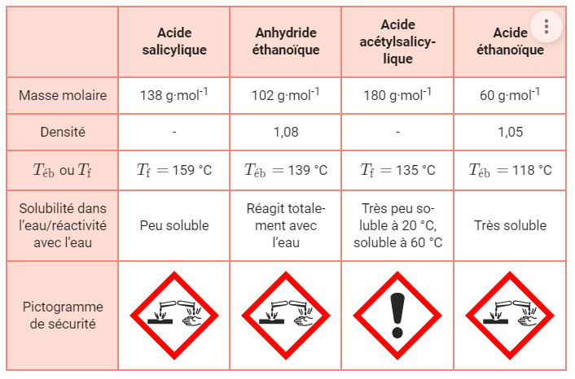
I – Synthèse d’un solide : l’acide acétylsalicylique

Slide 5
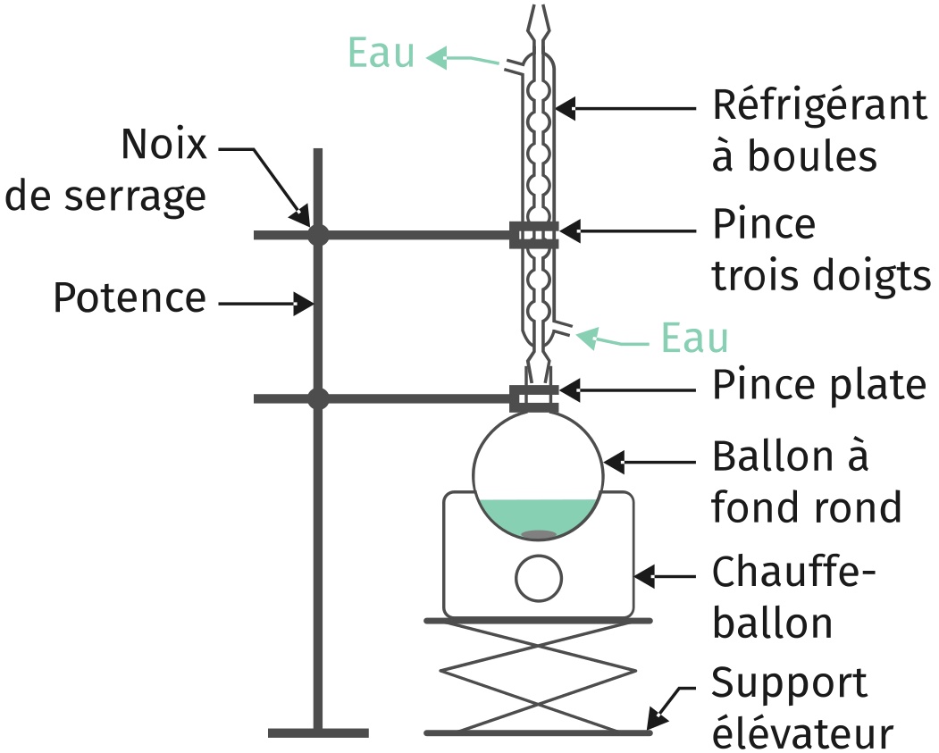
I – Synthèse d’un solide : l’acide acétylsalicylique
1) Réaction de synthèse
Dans le ballon :
5,0 g d’acide salicylique
8 mL d’anhydride éthanoïque
3 gouttes d’acide sulfurique concentré
Plaque chauffante
Lelivrescolaire.fr

Slide 6
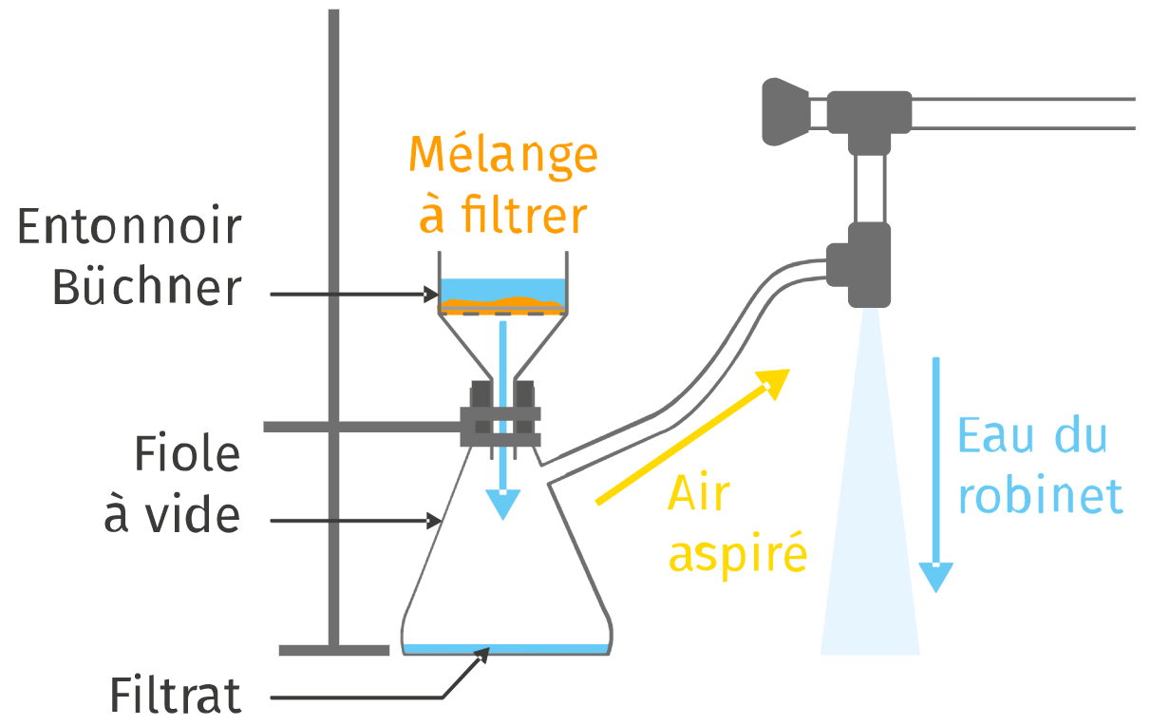
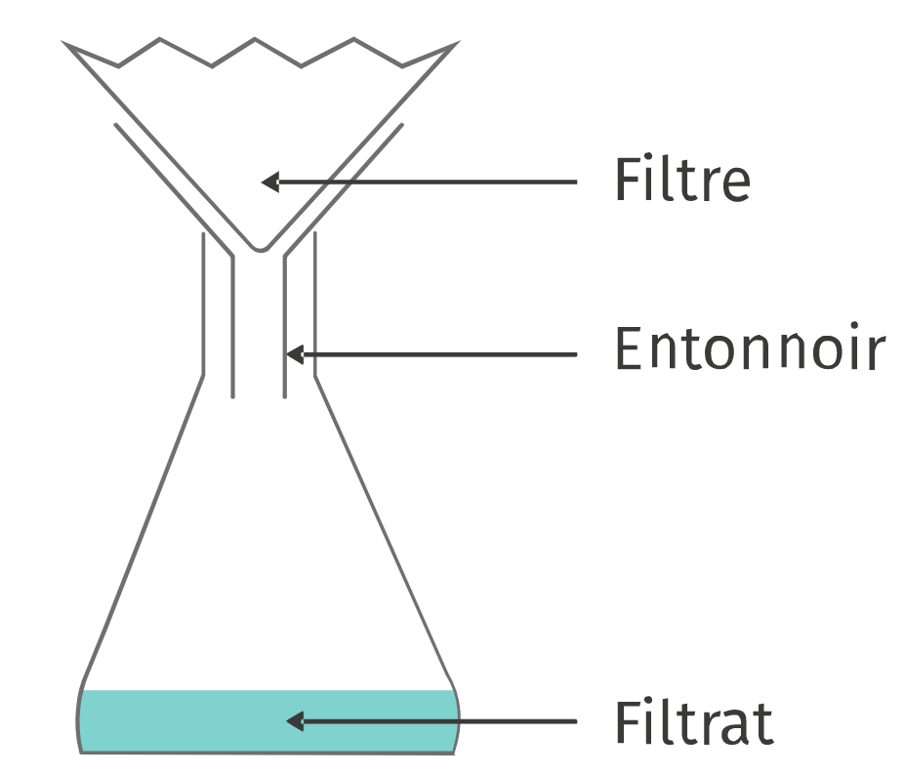
I – Synthèse d’un solide : l’acide acétylsalicylique
2) Extraction du produit
Filtration par gravité
Filtration sous vide
Lelivrescolaire.fr
Lelivrescolaire.fr

Slide 7
I – Synthèse d’un solide : l’acide acétylsalicylique
3) Purification
Plaque chauffante
Lelivrescolaire.fr
Lelivrescolaire.fr

Slide 8
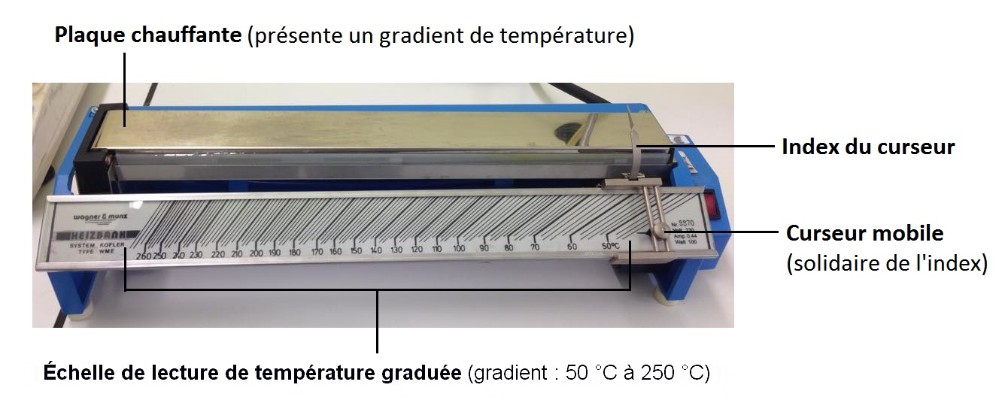
I – Synthèse d’un solide : l’acide acétylsalicylique
4) Contrôles de pureté
Par IUT R. Schuman Illkirch Dpt. Chimie — Travail personnel, CC BY-SA 4.0, https://commons.wikimedia.org/w/index.php?curid=37774919

Slide 9
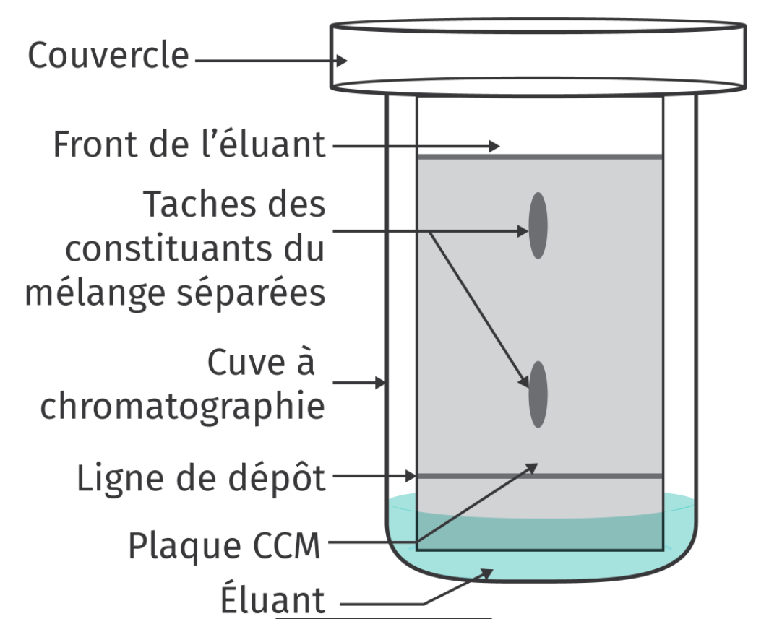

I – Synthèse d’un solide : l’acide acétylsalicylique
4) Contrôles de pureté
Composés analysés
Éluant Phase mobile
Adsorbant Phase stationnaire (silice)
Adsorption
Solubilisation
Adsorption
$$R_{f}=\frac{d}{D}$$
Rapport frontal
Lelivrescolaire.fr

Slide 10



II – Synthèse d’un liquide : l’éthanoate de linalyle
1) Réaction de synthèse
O
HO
O
Linalol
Ethanoate de linalyle
$$+$$
$$→$$
$$+$$
O
Acide éthanoïque
H₂O
Eau
HO

Slide 11
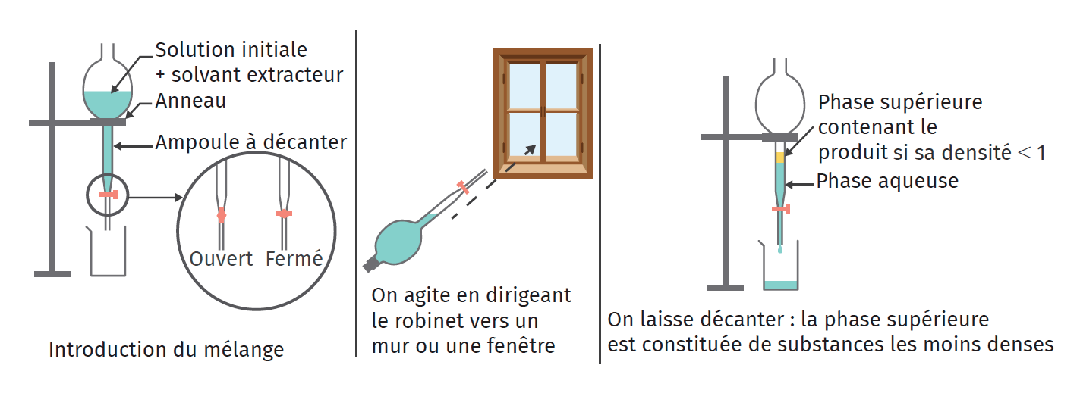
II – Synthèse d’un liquide : l’éthanoate de linalyle
2) Extraction du produit
Lelivrescolaire.fr

Slide 12
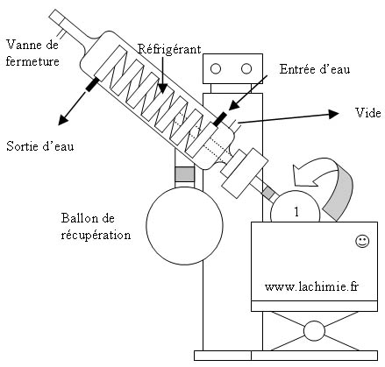
II – Synthèse d’un liquide : l’éthanoate de linalyle
3) Purification
https://www.lachimie.fr/

Slide 13
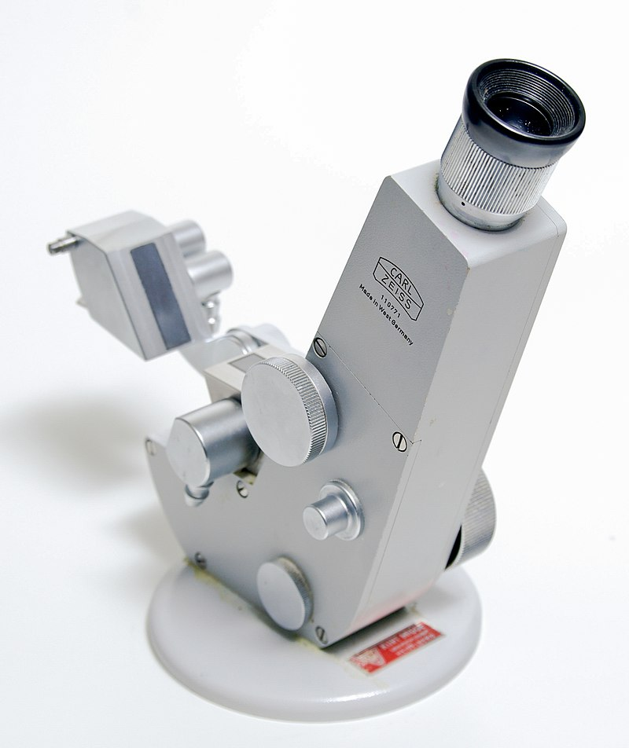
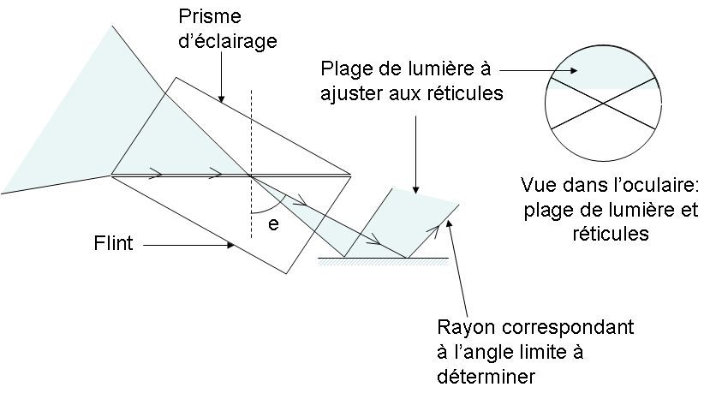
II – Synthèse d’un liquide : l’éthanoate de linalyle
4) Contrôles de pureté

